Slide 1
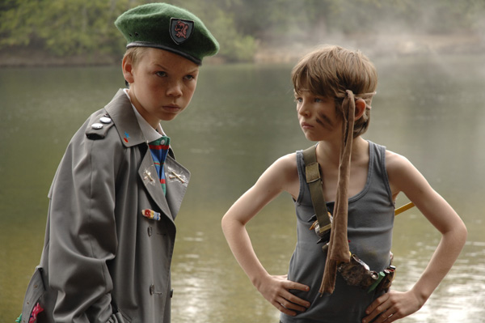
Akční film Recepce a krize maskulinity
Jana Glocarová

Slide 2
Při zkoumání recepce se primárně nedíváme na filmy samotné a jejich formální vlastnosti
Jak divák film vnímá, interpretuje, jaké jsou jeho způsoby sledování?
Proč si divák volí tento film a co se mu na něm líbí?
Divák není podřízen autorovi

Slide 3
Filmová historie
Janet Staigerová
Barbara Klingerová
Thomas Austin
Martin Baker
Anette Kuhnová
Kulturální studia
Stuart Hall
Janice Radwayová
David Morley
Studia hvězd
Richard Dyer
Jackie Stacey
Fanouškovská studia
Henry Jenkins, Matt Hills

Slide 4
Recepce akčních filmů
Výzkumů velmi málo, protože:
Akční film těžké definovat
Nemá akademickou vážnost
Je spojen s násilím (výzkumy mediálních účinků)
Fandom není příliš viditelný

Slide 5
Fanfiction.net
1. Star Wars (30,310)
2. Pirates of the Caribbean (19,660)
3. High School Musical (17,963)
4. Avengers (16,026)
5. X-Men: The Movie (15,361)

Slide 6
16. Matrix (3,111)
23. Aliens/Predator (2,095)
24. Fast and the Furious (2,013)
40. James Bond (1,332)
72. Indiana Jones (684)
79. Resident Evil series (642)
87. Terminator (534)
106. Bourne series (396)

Slide 7
113. Mission: Impossible (355)
138. Snow White and the Huntsman (236)
152. Kill Bill (203)
182. G.I. Joe: The Rise of Cobra (156)
188. Die Hard (143)
Méně než 100 fan fiction:
Top Gun (95), xXx (75), Hansel & Gretel (66), D.E.B.S. (63), Rocky (38), Starship Troopers (26), Rambo series (13), Conan the Barbarian/Destroyer (12), G-Force (10), Agent Cody Banks (9), G.I. Jane (6), Demolition Man (5), Timecop (4), Dirty Harry (3), American Ninja (1)

Slide 8
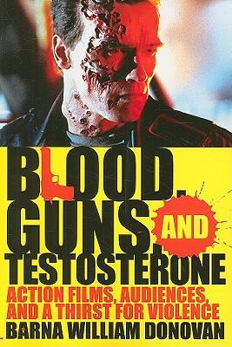

Slide 9
tato kniha je prakticky jedinou ucelenou prací, která se zabývá výzkumem recepce akčního filmu
v mnoha ohledech problematická (způsob výběru narátorů, práce s teorií) ALE je průkopnická a má spoustu zajímavých závěrů
rozhovory: 31 mužů a 13 žen
klíčovou otázkou pro něj je, jak narátoři vnímají film z hlediska krize maskulinity

Slide 10
Krize maskulinity?

Slide 11
V současnosti se nacházíme v postfeminismu, ženy nejsou na mužích zcela závislé, což pro ně nese nejistotu, strach.
mluví se o tom od 60. let, ale výrazně se to projevuje v 80. letech a hlavně tedy v akčních filmech

Slide 12
Krize maskulinity a film
Chapman, R. and Rutherford, J. (eds) (1988) Male Order: Unwrapping Masculinity, London: Lawrence & Wishart.
Yvonne Tasker: Spectacular Bodies
Richard Dyer: Heavenly Bodies
Martin Fradley: Maximus Melodramaticus. Masculinity, masochism and white male paranoia in contemporary Hollywood cinema.

Slide 13
akční film definuje, co to znamená být mužem
Chapman, R. and Rutherford, J.: Rambo propagující „destruktivní machismus jako řešení mužských problémů“
důležité je, že osmdesátkový hrdina moc nemluví – verbální vlastnosti jako ženská vlastnost, kdežto mlčení je vlastnost pravého muže
otázka: potvrzují tyto filmy ztrátu mužské moci, truchlí nad touto ztrátou nebo se ji snaží získat? Podle Taskerové můžou mít filmy všechny tyto funkce.

Slide 14
Richard Dyer: svaly u hrdinů akčních filmů jsou určitým paradoxem --- na jednu stranu svaly jako symbol muže, na druhou stranu k jejich získání musela být použita velká práce, „šlechtění“, přehnaná starost o zevnějšek stereotypně bývá připisována spíše ženám
projevuje se to i v dobových kritikách na Ramba, polonahý John Rambo jako polonahá Jane Russel

Slide 15
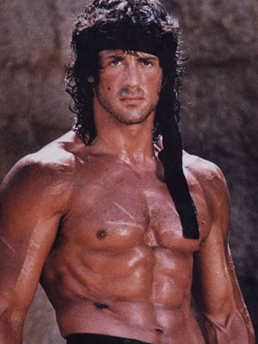

Slide 16
Krize maskulinity ve filmových narativech bývá také explicitně manifestovaná, hlavně 90. léta
Problémy v rodině, neúspěšné vztahy, opuštěné mužské postavy
Smrtonostná past

Slide 17
Ale co si o tom myslí diváci?
diváci se mohou s těmito tezemi ztotožnit (to udělali skoro všichni Don. narátoři) či je odmítnout (narátoři 50plus)
ženy souhlasili, že to muži mohou takto chápat, ale oni to tam nehledají, naopak se mohly vymezovat i proti postfeminismu (postfeminismus a krize maskulinity jako iluze)

Slide 18
„I have a need. I have a need for speed.“
—Tom Cruise, Top Gun
Rychlost jako základ pro užívání si akčních filmů

Slide 19
„Lots of adventure, shoot em up, fast-paced action. Sort of like with the sports that I watch, the same sort of thing. It’s like you were on the edge of your seat. There was one thing going on after another. Boom, boom, boom right through that. And that’s the kind of stuff that entertains me the most.“
Man‐of‐Action Heroes: The Pursuit of Heroic Masculinity in Everyday Consumption. Douglas B. Holt and Craig J. Thompson. Journal of Consumer Research, Vol. 31, No. 2 (September 2004), pp. 425-440

Slide 20
důležitost realismu: filmy nejsou jen o zvláštních efektech, projevuje se i nostalgie, dříve ty filmy byly realističtější a lepší
váže se to i ke konkrétním hercům, pokud je herec realistický, je pro narátory dobrý
„lidskost“

Slide 21
“in Schwarzenegger movies he is so large that virtually anything he does is done easily, where we will often see Stallone red in the face using every ounce of strength he has to accomplish something.”

Slide 22
vliv násilí na diváky?
násilí jako metafora, násilí s hlubším smyslem
prozkoumávání genderu, prozkoumávání konfliktu mezi individualitami a instituční mocí
nepřijatelnost hodně brutálních scén

Slide 23
Třídní otázky
FISKE, John; DAWSON, Robert (1996): Watching Homeless Men Watch Die Hard. In Hay, James; Grossberg, Lawrence; Wartella, Ellen (eds.): The Audience and Its Landscape. Boulder, CO: Westview Press, s. 297–316.
hrdina a jeho morálka: pravý hrdina není ten, který nejlépe bojuje, ale který bojuje za tu správnou věc

Slide 24
David dislikes Seagal’s “arrogance”
and is irritated by how Seagal “seems to think of himself as a god.” “The
martial arts,” David explains, “should make you more humble.”

Slide 25
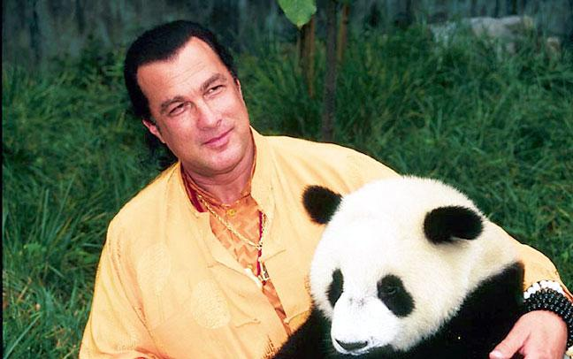
narátoři nemají ráda Seagala, ale to neznamená, že ho nemá rád vůbec nikdo, třeba tahle panda si nestěžuje

Slide 26
Donovan si všímá, že rezervovanější narátoři mají rádi stoické herce a charaktery, kdežto velmi otevření narátoři mají rádi emocionálně otevřenější a verbálnější herce typu Bruce Willis
všechny ženy se shodují na tom, že nemají moc rády ty stoiky ala Clint Eastwood (nebo Seagal)

Slide 27
I think my feelings on that are similar. . . . He [Stallone] often plays this very strong, very masculine character, and yet he is like a teddy bear underneath it all, with a heart of gold. He is not afraid to cry, which is very unusual for playing a tough guy, or just being a guy, period.

Slide 28
Filmové akční hvězdy nejsou hvězdami kvůli tomu, že by představovaly ideál žen, ale ideál mužů
výjimkou JCVD: velká popularita u žen a gayů, nahrávaly tomu i samotné filmy

Slide 29
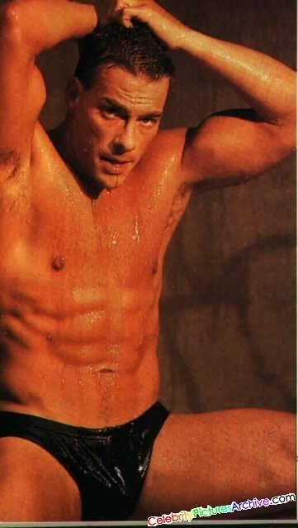
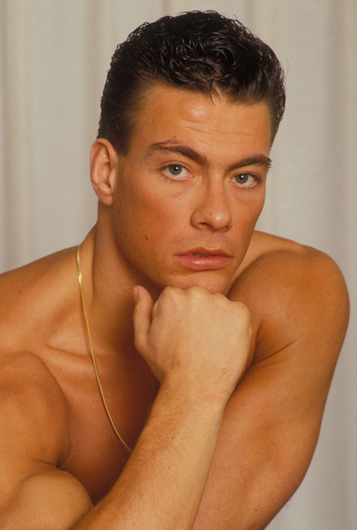
http://www.youtube.com/watch?v=ZgitIMSgKT8

